Slide 1
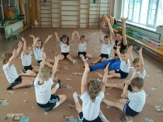
ГБОУ сош №1 «ОЦ» п.г.т Стройкерамика Сп «Детский сад «Звездочка» Игровой стретчинг – одна из форм работы по взаимодействию с семьями воспитанников.
Подготовила:
воспитатель
высшей квалификационной категории
Слапогузова Н.Г.

Slide 2
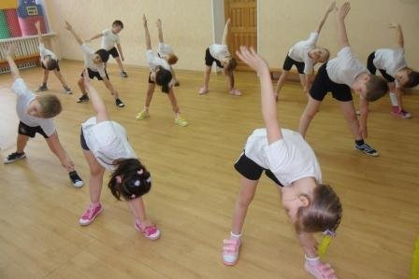
Актуальность:
По ФГОС основная задача ДОУ – взаимодействие с семьей для обеспечения полноценного развития ребенка.
В поисках новых методов взаимодействия и сотрудничества с родителями воспитанников наше внимание привлекла методика ИГРОВОГО СТРЕТЧИНГА.

Slide 3
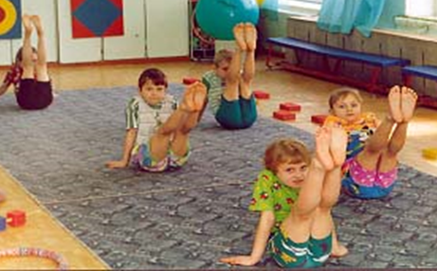
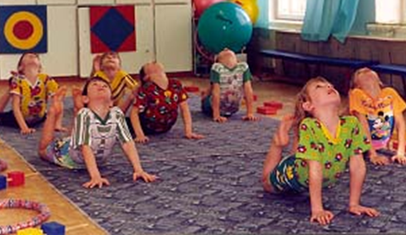
Что такое игровой стретчинг?
это специально подобранные упражнения на растяжку мышц, проводимые с детьми в игровой форме.
Методика игрового стретчинга основана на статичных растяжках мышц тела и суставно-связочного аппарата рук, ног, позвоночника, оказывающих глубокое оздоровительное воздействие на весь организм.

Slide 4
Цель: содействовать физическому развитию детей, используя методику игрового стретчинга через взаимодействие с семьей. Задачи: - способствовать формированию правильной осанки; развитию памяти, внимания, воображения. - обучать детей и родителей разным видам имитационных движений игрового стретчинга.

Slide 5
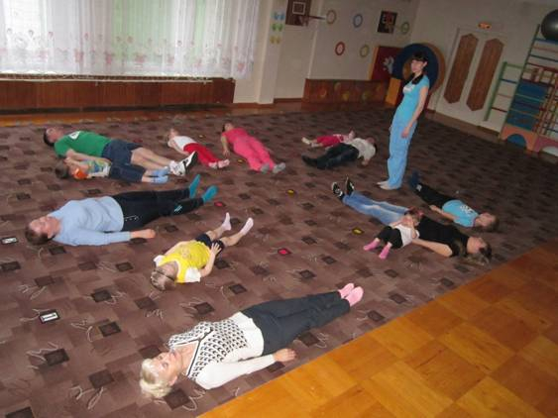
Как проходят занятия игрового стретчинга для детей и родителей
Заниматься игровым стретчингом можно уже с детьми с 3-4-х лет. Главное в этом плане, не объем выполненных упражнений в одно занятие, а их постоянство – это даст более высокие результаты.
Каждое занятие проходит с разыгрыванием сказки под ритмичную музыку. Вся игра разбивается на несколько фрагментов, и структура такого занятия выглядит следующим образом:

Slide 6
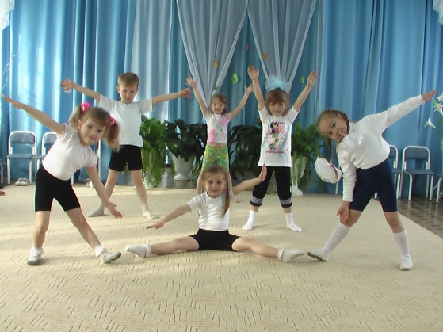
Этапы
Вводный этап. Выполняется музыкальная разминка, задача которой подготовить детский организм к дальнейшим нагрузкам: к более сложным и интенсивным упражнения игрового стретчинга.

Slide 7
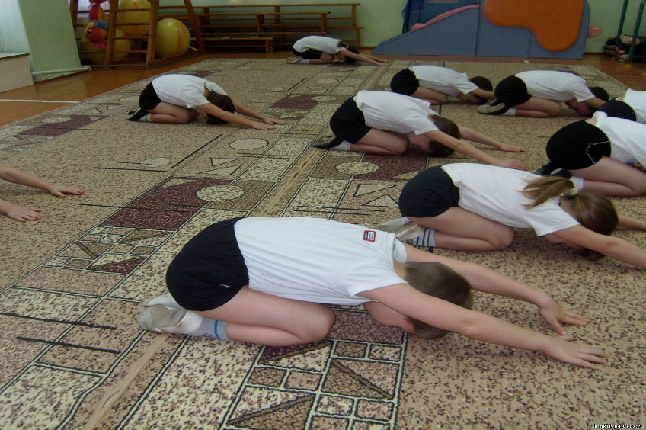
можно использовать такие Упражнения:
«Зернышко»
Разминочное упражнение, которое подготавливает позвоночник детей к дальнейшей
нагрузке.

Slide 8
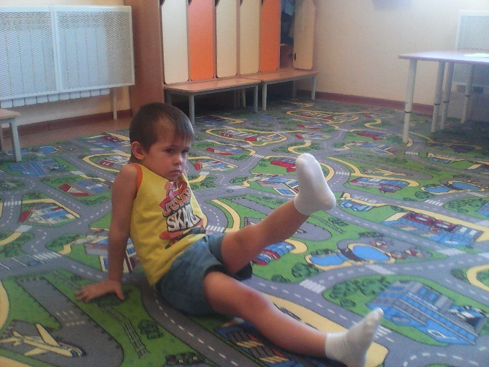
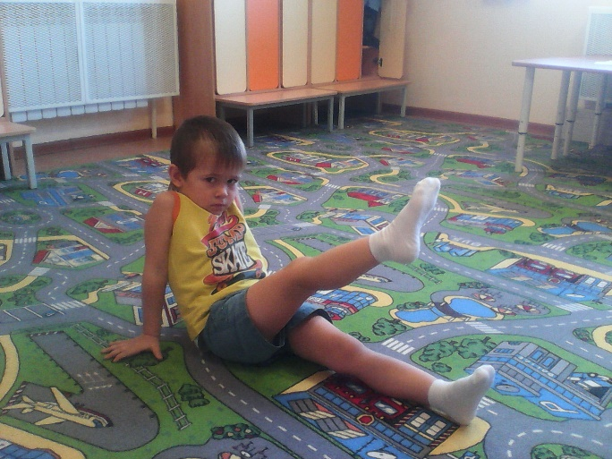
«Ходьба»
Это упражнение делает суставы ног более подвижными, оно эффективно в плане профилактики развития плоскостопия, а также улучшает осанку.

Slide 9
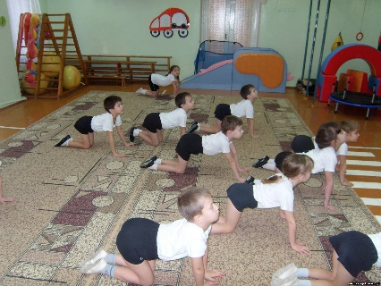
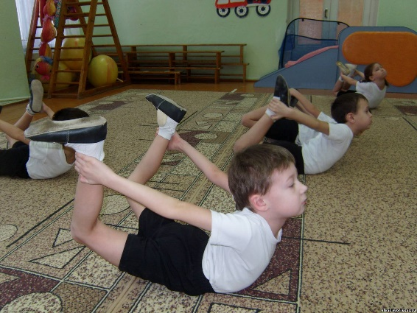
Основной этап.
Дети знакомятся с новыми движениями, учатся их выполнять, а также закрепляют ранее изученные. Именно на этом этапе идет включение упражнений стретчинга, направленных на развитие и укрепление физических данных детей.
Все движения должны быть переплетены с сюжетом сказки, которая специально подбирается под тему занятия и постепенно рассказывается в его процессе.
В конце этапа дети играют в подвижную игру, цель которой – развитие двигательной активности и коммуникативных качеств.

Slide 10
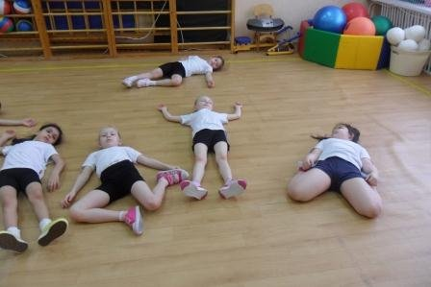
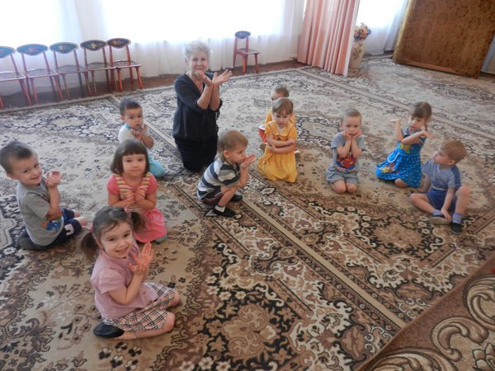
Завершающий этап.
Проводится специальная игра для восстановления дыхания, например, пальчиковая гимнастика или игра на внимание. Здесь важно привести организм детей в спокойное состояние.

Slide 11
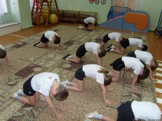
«Кошка»
Избавляет от скованности позвоночника и его деформации.

Slide 12
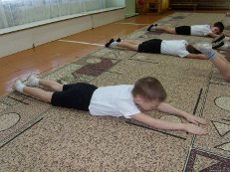
«Рыбка»
Улучшает нервную проводимость, мозговую деятельность.

Slide 13
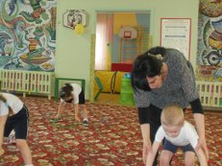
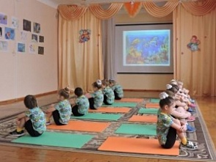
Все занятия и физические упражнения стретчинга проводятся в интересной, театрализованной форме.
Перевоплощение в любимых сказочных и мультипликационных героев в процессе занятий еще больше заинтересовывают детей в выполнении нужных движений. Делаются они без какого-либо вмешательства со стороны, а их медленный темп дает возможность ребенку прочувствовать все свое тело, при этом сохраняется максимальная безопасность для здоровья.

Slide 14
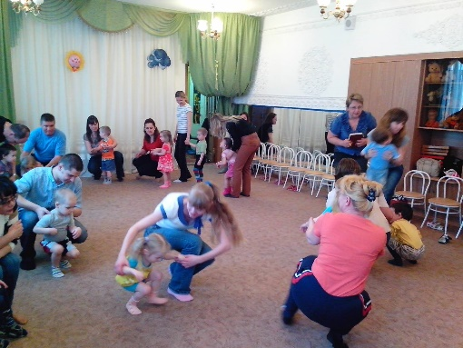
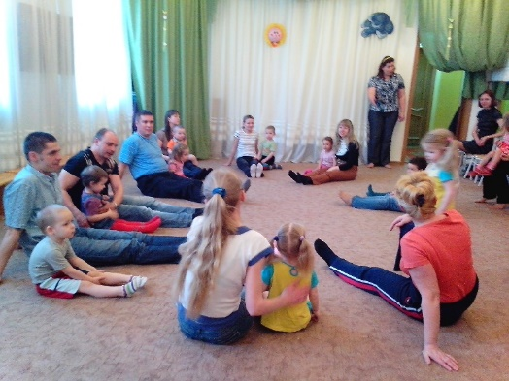
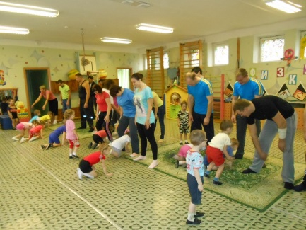
ВЗАИМОДЕЙСТВИЕ С СЕМЬЯМИ
ВОСПИТАННИКОВ:
-- ПРИВЛЕЧЕНИЕ К СОВМЕСТНЫМ ЗАНЯТИЯМ;
--- ПРИВЛЕЧЕНИЕ РОДИТЕЛЕЙ К ИЗГОТОВЛЕНИЮ
АТРИБУТОВ СВОИМИ РУКАМИ;
--- СЕМЕЙНЫЕ ФИЗКУЛЬТУРНЫЕ ДОСУГИ И РАЗВЛЕЧЕНИЯ;
--- ФОТОВЫСТАВКИ

Slide 15
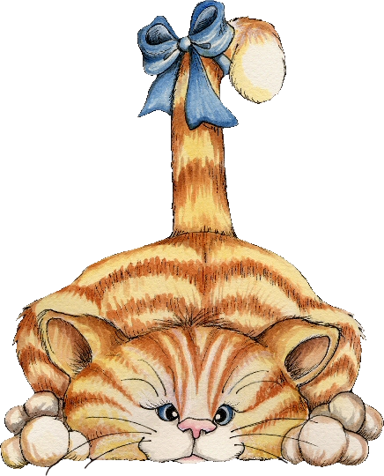
Спасибо
за
внимание!

